Slide 1
ライセンスルール作成手順の
自動化に向けて :
現在の進捗と課題
15’/10/20 研究発表会
M1 : 東 裕之輔

Slide 2
議題
進捗報告
  提案手法の検証実験結果について
直面している課題
  クラスタリング時のクラスタ数動的決定方法

Slide 3
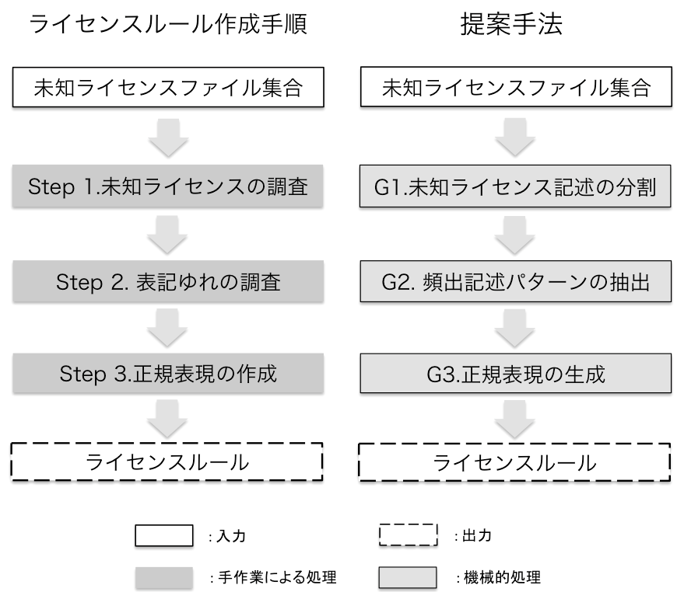
提案手法の概要図

Slide 4
検証実験
検証実験の目的
  提案手法で本当に，ライセンスルールが自動で生成できるのか確かめる
検証実験1
  どれくらいライセンスルールを自動生成できるか
検証実験2
  どれくらいライセンスを特定できるようになるか

Slide 5
検証実験1の結果
どれくらいライセンスルールを生成できるか
検証実験1の結果
  生成したライセンスルール数 : 19613
  生成したライセンスルール例
Perl5のライセンス
This .*is .*free .*software; .*you .*can .*redistribute .*it .*and/or .*modify .*it .*
under .*the .*same .*terms .*as .*the .*Perl .*5 .*programming .*language .*system
GPLv2のFSF住所に関する表記ゆれ
not, .*write .*to .*the .*Free .*Software .*Foundation, .*Inc¥., .*
51 .*Franklin .*St, .*Fifth .*Floor, .*Boston, .*MA
しかし，中には，ライセンスルールとは言いがたいものも．．．
and .*of .*a.* the

Slide 6
検証実験2の結果
どれくらい未知ライセンスファイルのライセンスを特定できるようになるか
実験方法
  生成した60文字以上のライセンスルール(17870)のみを，Ninkaのライセンスルールの下に追加
  Ninkaが特定できなかった2838ファイルを特定
検証実験1の結果
特定できたライセンス文 | 特定できたライセンス
513/3864文 | 202ファイル
提案手法を適用することで，ライセンスルールを
自動生成できることが分かった

Slide 7
実験結果を最大限よくするには
最適な閾値，代表値の決定が必要
  検証実験では，閾値を適当に決めた
特に決める必要がある代表値
  クラスタリング時のクラスタ数
特にクラスタリング時のクラスタ数は，結果に大きな影響を与える
  検証実験は14で行ったが，少ない
  増やせばいいものではない→1ファイルのみのクラスタが大量にできる
  データセットにもよるので，できれば動的に決めたい

Slide 8
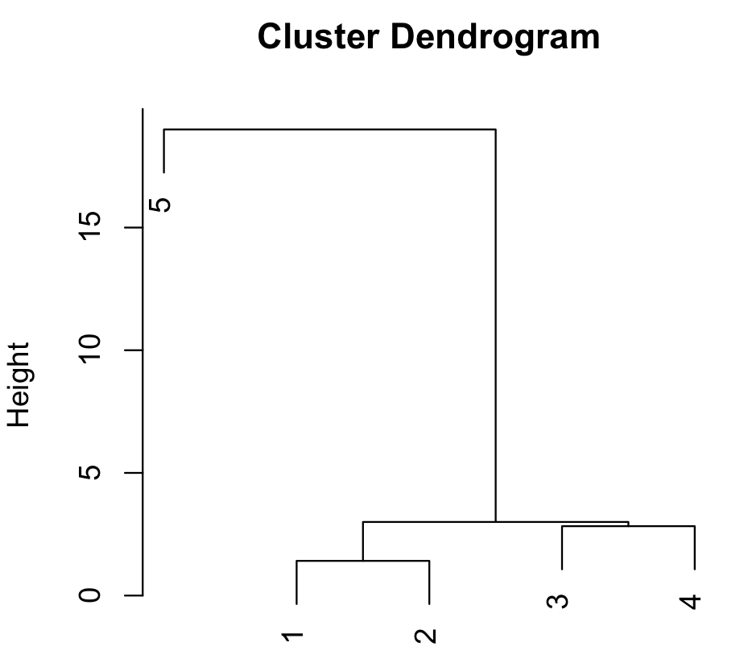
階層クラスタリングアルゴリズム
全データx全データの距離(類似度)を計算し，デンドログラムを生成
デンドログラムをある高さで切ることで，クラスタリングを行う
  Height（高さ)とは，AとBの距離(類似尺度)
19.0
データ1 （1,2）
データ2 （2,1）
データ3 (2,4)
データ4 (4,2)
データ5 (20,4)
デンドログラム
生成
3
2.8
1.4

Slide 9
動的なHeight決定方法
Height決定方法
  Heightベクトルの，平均値，中央値から決定する
    Heightベクトル : (1.4，2.8，3，19)
  下の例 : 平均値=6.7，中央値=2.9
クラスタ数 2
<データ5>，<データ1,2,3,4>
平均値でカット
中央値でカット
クラスタ数 3
<データ5>，<データ1,2>
<データ3,4>

Slide 10
平均値 中央値どちらで切るのがよいか
  閾値データセット(348)に対して，ward法を適用
    デンドログラム : Licenses_Wardplot.pdf
Heightベクトルの平均値，中央値を算出し，デンドログラムをカット
  苦悩 : なぜ，平均値，中央値で切るのがいいのか，
  理論的に説明できない
平均値 = 13.95359 |  | 中央値 = 4.762263
クラスタ数 | 48 | クラスタ数 | 174
ライセンスが1種類のクラスタ数 （クラスタのデータ数1のみ） | 20 | ライセンスが1種類のクラスタ数 （クラスタのデータ数1のみ） | 124
ライセンスが1種類のクラスタ数 （クラスタのデータ数2以上） | 18 | ライセンスが1種類のクラスタ数 （クラスタのデータ数2以上） | 6

Slide 11
まとめ
提案手法で，ライセンスルールを自動生成することはできることが分かった
クラスタ数は，Heightベクトルの平均値，中央値を使うと動的に決定できることが分かった
    しかし，なぜ，平均値，中央値で切るのがいいのか，理論的に説明できない
    デンドログラムグラムのカットに関するアイデアがあれば是非教えてください
  さしあたって眞鍋先生MTGまでのTodo
    平均値，中央値のどちらがいいか決定する
      1ファイルのみのクラスタのデータを目視
      レーベインシュタインフィルターをかけて，フィルターのかかり具合を見る

